Slide 1
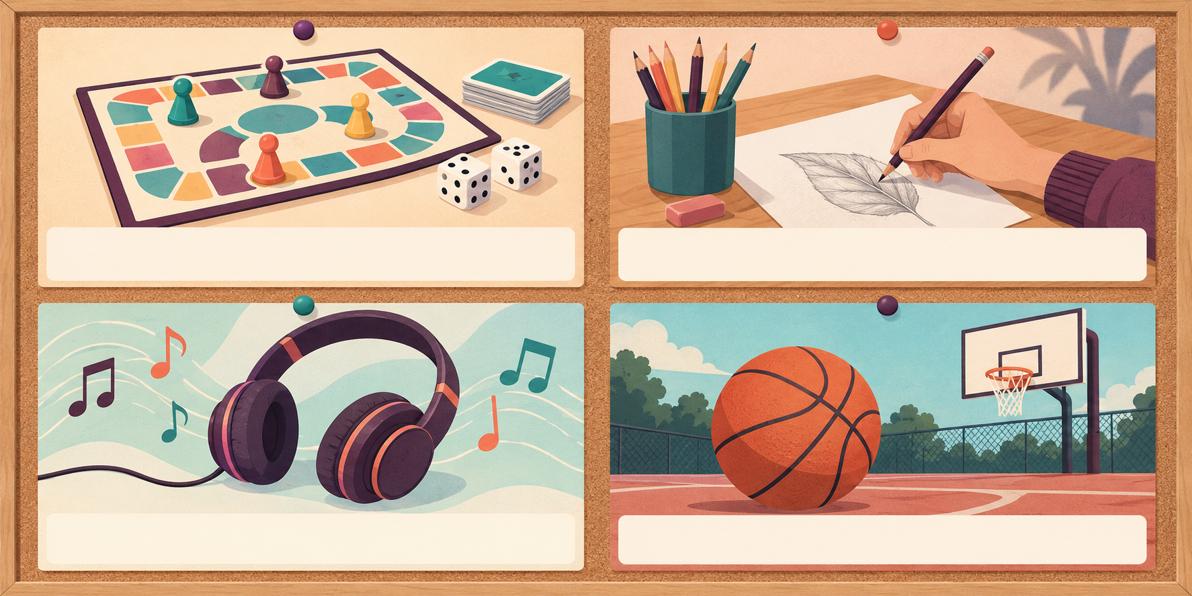
Hvad har du lyst til?
Brætspil
Tegning
Musik
Basketball
Spurðu félaga. Hlustaðu á val hans.
Danska í samskiptum 1 · 3. kafli · 1
Notes:
Áhugamál má skálda. Ekkert áhugamál er réttara en annað.
Heimild: upprunalegt Námsgögn-handrit B1-C03, vinnudrög 22.10.2026. Engar hljóðupptökur eru innbyggðar.

Slide 2
En invitation
B1-C03-A01 / A02
Første forslag → Aftalen
Dag · Tid · Sted
Danska í samskiptum 1 · 3. kafli · 2
Notes:
Halda handriti földu. Aðgreina vilja frá lausum tíma.
Heimild: upprunalegt Námsgögn-handrit B1-C03, vinnudrög 22.10.2026. Engar hljóðupptökur eru innbyggðar.

Slide 3
Læs opslagene
Skal du tage et spil med?
Hvornår slutter tegneaktiviteten?
Må du komme senere?
Danska í samskiptum 1 · 3. kafli · 3
Notes:
Þriðja spurningin er ósvarað atriði í auglýsingu. Kenna að spyrja frekar en giska.
Heimild: upprunalegt Námsgögn-handrit B1-C03, vinnudrög 22.10.2026. Engar hljóðupptökur eru innbyggðar.

Slide 4
Kan og vil
Dansk | Merking hér
Jeg kan spille guitar. | Kunnátta
Jeg kan komme klokken fire. | Að komast
Jeg vil gerne være med. | Löngun
Prófaðu nýtt dæmi með kan komme.
Danska í samskiptum 1 · 3. kafli · 4
Notes:
Hæfni annars vegar, að komast hins vegar. Æfa *kan komme* án -r.
Heimild: upprunalegt Námsgögn-handrit B1-C03, vinnudrög 22.10.2026. Engar hljóðupptökur eru innbyggðar.

Slide 5
Et venligt nej
Det kan jeg ikke i dag.
Hvad med fredag?
Passer det dig?
Danska í samskiptum 1 · 3. kafli · 5
Notes:
B1-C03-A03. Synjun þarf ekki persónulega skýringu. Láta báða leggja til kost.
Heimild: upprunalegt Námsgögn-handrit B1-C03, vinnudrög 22.10.2026. Engar hljóðupptökur eru innbyggðar.

Slide 6
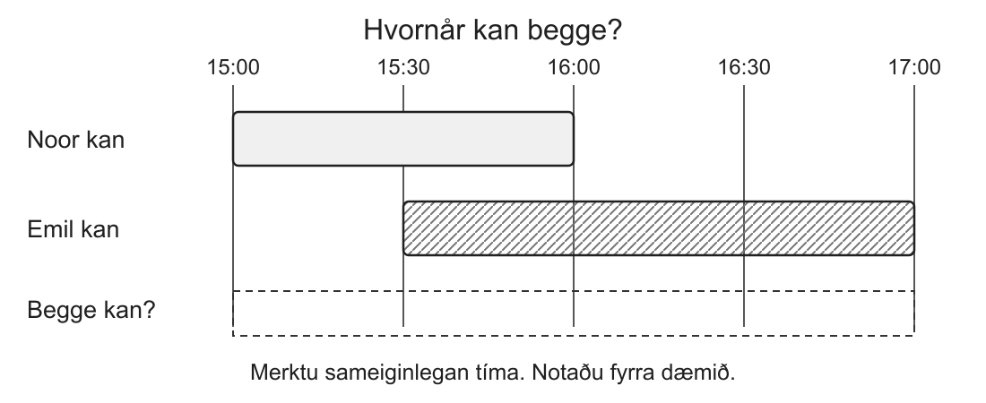
Begge kan
Hvornår kan begge?
Danska í samskiptum 1 · 3. kafli · 6
Notes:
Sýna fyrst tímalínuna og safna svörum. Segja síðan nýju skilaboðin: Emil kan først komme klokken 15:45. Spyrja aftur hvenær báðir geti. Sameiginlegur tími verður 15:45–16:00. Þetta eru opin æfingagögn, ekki einkaspjöld.
Heimild: upprunalegt Námsgögn-handrit B1-C03, vinnudrög 22.10.2026. Engar hljóðupptökur eru innbyggðar.

Slide 7
En plads på holdet
»Det er ikke det. Jeg har lyst til at tegne.«
Hvad vil Alex?
Skriv en anden slutning.
Danska í samskiptum 1 · 3. kafli · 7
Notes:
Lesa alla söguna í bók. Nýr endir byrjar eftir spurningu Liv: Vil du tegne en ny? Alex má segja já, nei eða leggja til annað. Ekki túlka skort á vilja sem skort á getu.
Heimild: upprunalegt Námsgögn-handrit B1-C03, vinnudrög 22.10.2026. Engar hljóðupptökur eru innbyggðar.

Slide 8
Et gammelt program
MakerMonday, Gellerup, 12. maj 2025.
Unge og voksne · Gratis · Ingen tilmelding
Hvad skal vi undersøge, før vi besøger stedet nu?
Danska í samskiptum 1 · 3. kafli · 8
Notes:
Heimild tengd í nemenda- og kennaraskrá. Afmarka að þetta sé liðinn viðburður og aldursmörk ónákvæm.
Heimild: upprunalegt Námsgögn-handrit B1-C03, vinnudrög 22.10.2026. Engar hljóðupptökur eru innbyggðar.

Slide 9
Find en fælles plan
Hvad vil du? Hvornår kan du?
Dag · Sted · Starttid · Sluttid · Aktivitet
Danska í samskiptum 1 · 3. kafli · 9
Notes:
Falin spjöld og síðari breyting. Meta samþykki beggja, ekki eina fyrirframgefna lausn.
Heimild: upprunalegt Námsgögn-handrit B1-C03, vinnudrög 22.10.2026. Engar hljóðupptökur eru innbyggðar.

Slide 10
Fotoklubben
B1-C03-A05
Hlustaðu. Finnið lausn. Skrifaðu nýtt boð.
Veit ég bæði hvað félaginn vill og hvenær hann kemst?
Danska í samskiptum 1 · 3. kafli · 10
Notes:
Nýja inntakið og spjöldin eru í kennaraskrá. Safna einstaklingsboði og nýjum söguendi.
Heimild: upprunalegt Námsgögn-handrit B1-C03, vinnudrög 22.10.2026. Engar hljóðupptökur eru innbyggðar.

